Slide 1
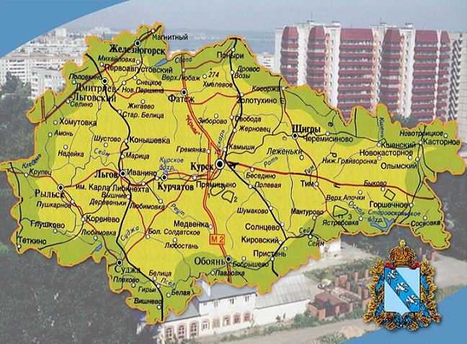
Курская область богата различными полезными ископаемыми.
Курская область – регион, обладающий достаточным промышленным потенциалом.
Экономика родного края

Slide 2
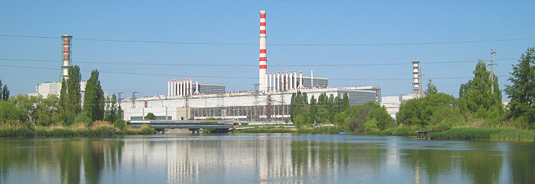
Курская область – энергообеспеченный регион.
Крупнейшее предприятие электроэнергетики – Курская атомная станция.

Slide 3
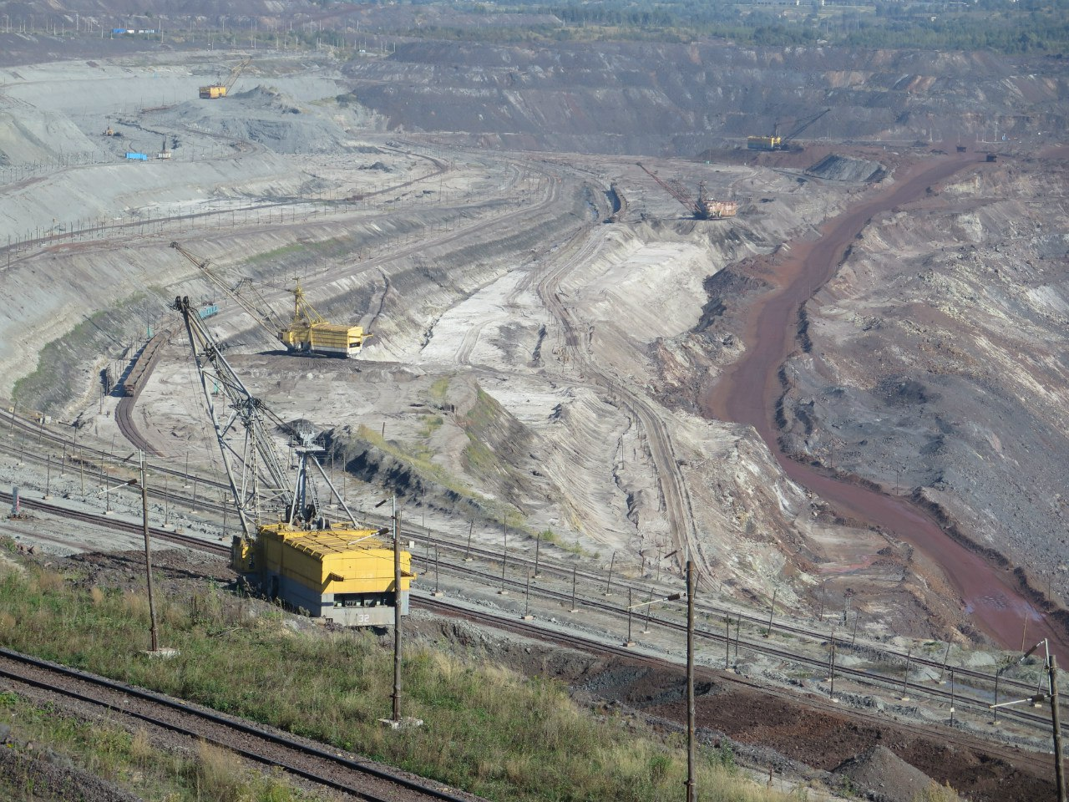
Чёрную металлургию в промышленном комплексе области представляет Михайловский ГОК

Slide 4
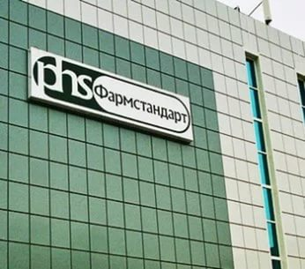
В области производятся современные лекарственные средства.

Slide 5
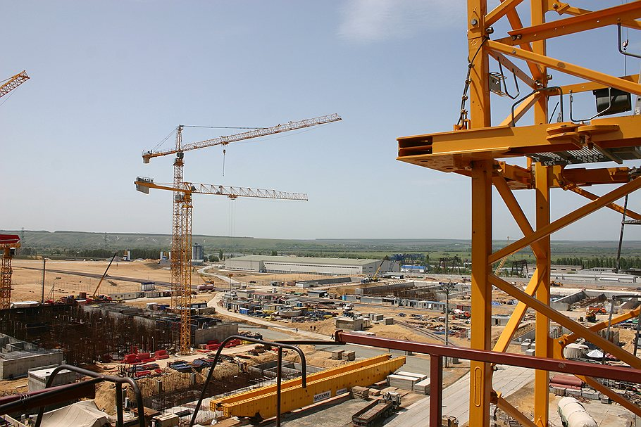
В области динамично развивается строительный комплекс.

Slide 6
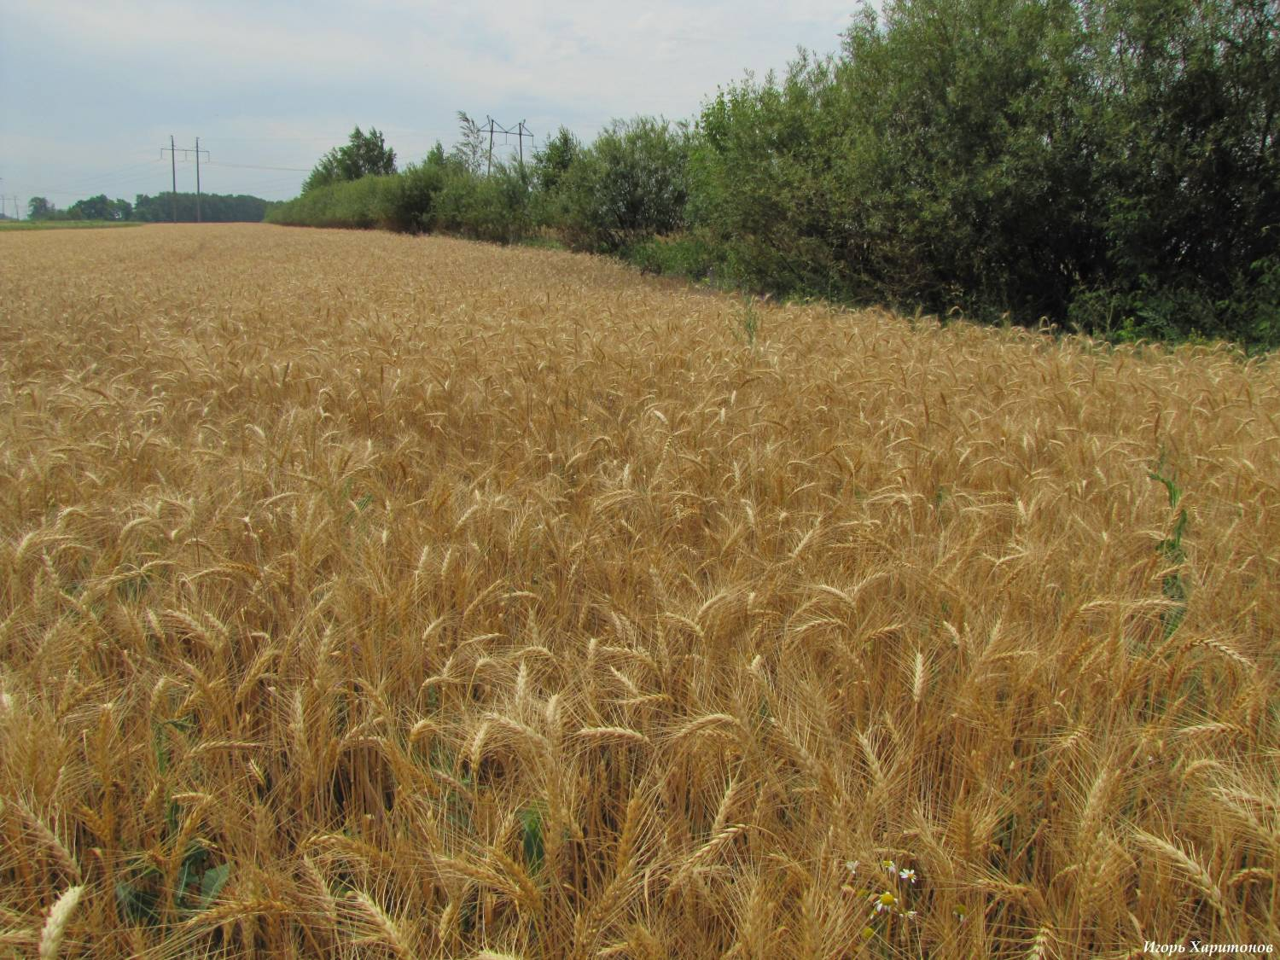
Важнейшую роль в эономике региона играет аграрный сектор. Основным богатством курского края являются чернозёмы – один из главных источников развития экономики области. Чернозёмы составляют около 80% земельных угодий.
При благоприятных погодных условиях в области выращивается более 4 млн. тонн зерна.

Slide 7
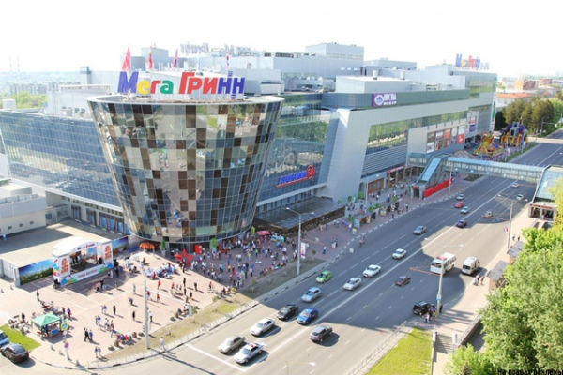
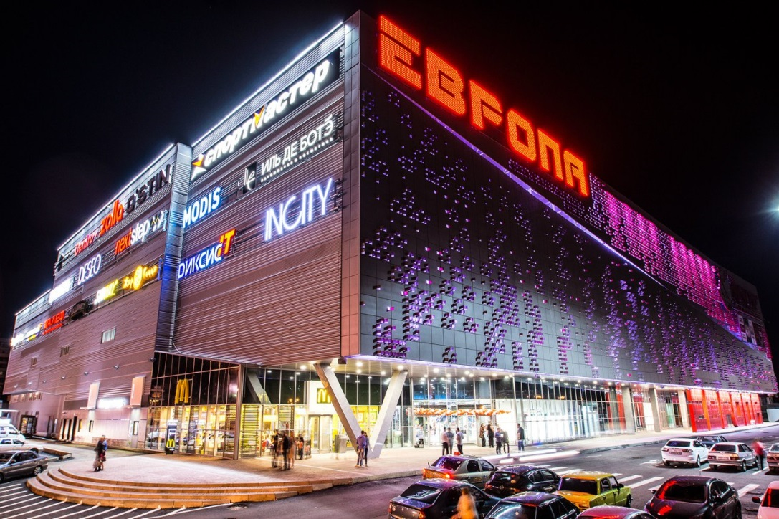
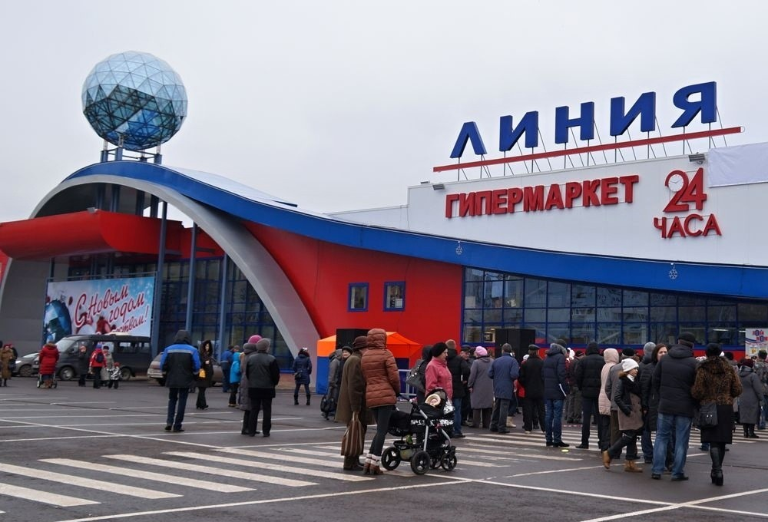
В области развивается потребительский рынок, на котором сегодня функционируют свыше 30 крупных торговых сетей.

Slide 8
